Slide 1
제4장. oneM2M 애플리케이션 개발 환경구축
Notes:
Hello and welcome

Slide 2
1. OCEAN 소개 및 Mobius 구동 환경구축, 설치
OCEAN 소개
Mobius 소개
Mobius 구동 환경구축 (Windows, Linux)
Mobius 실행

Slide 3
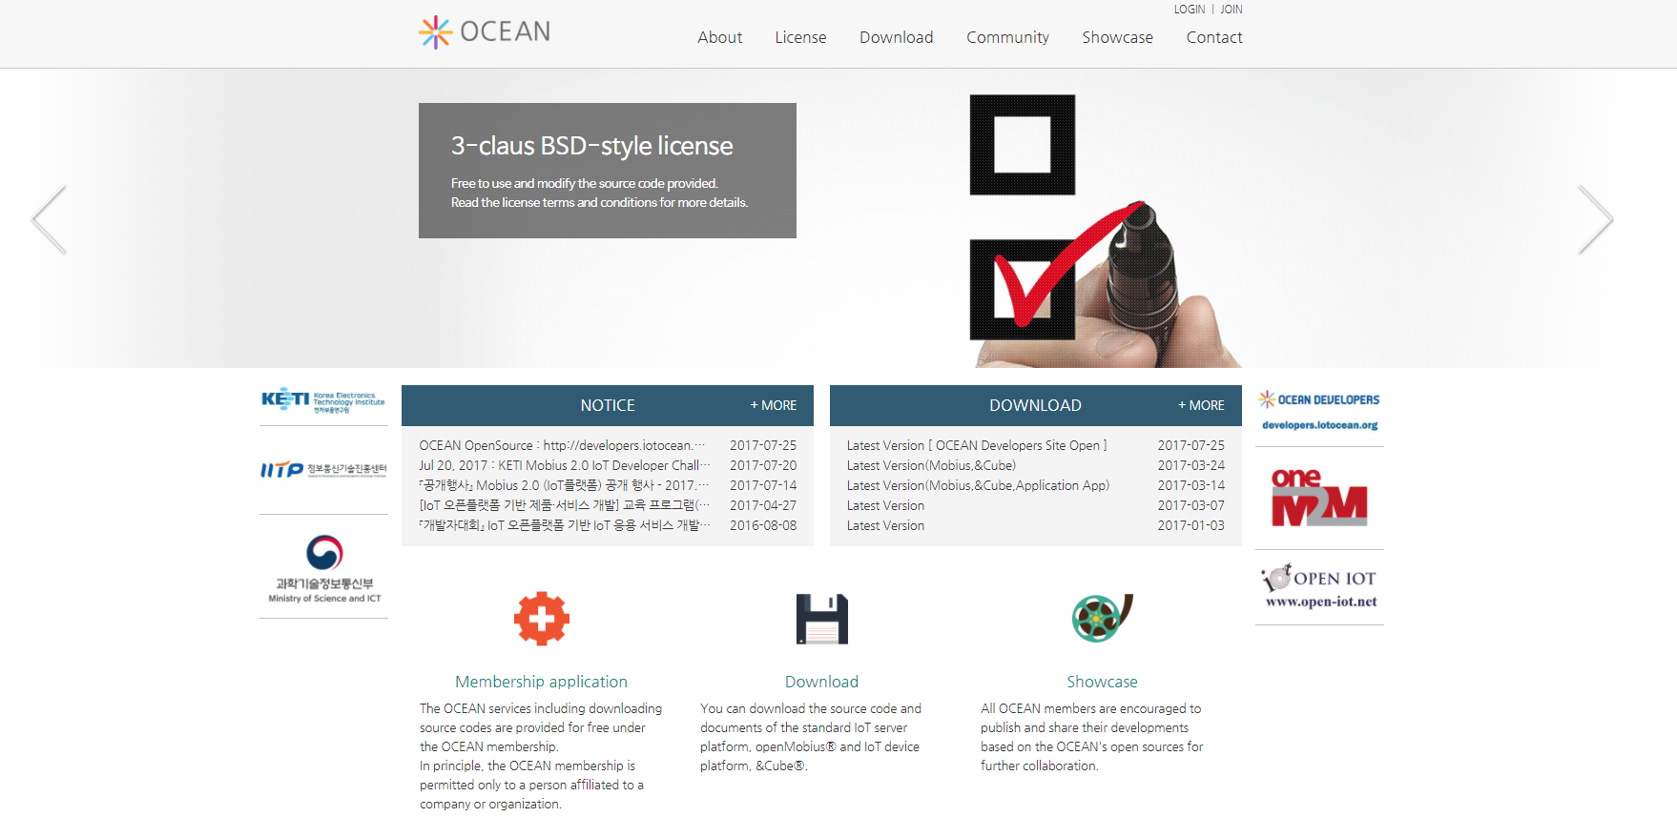
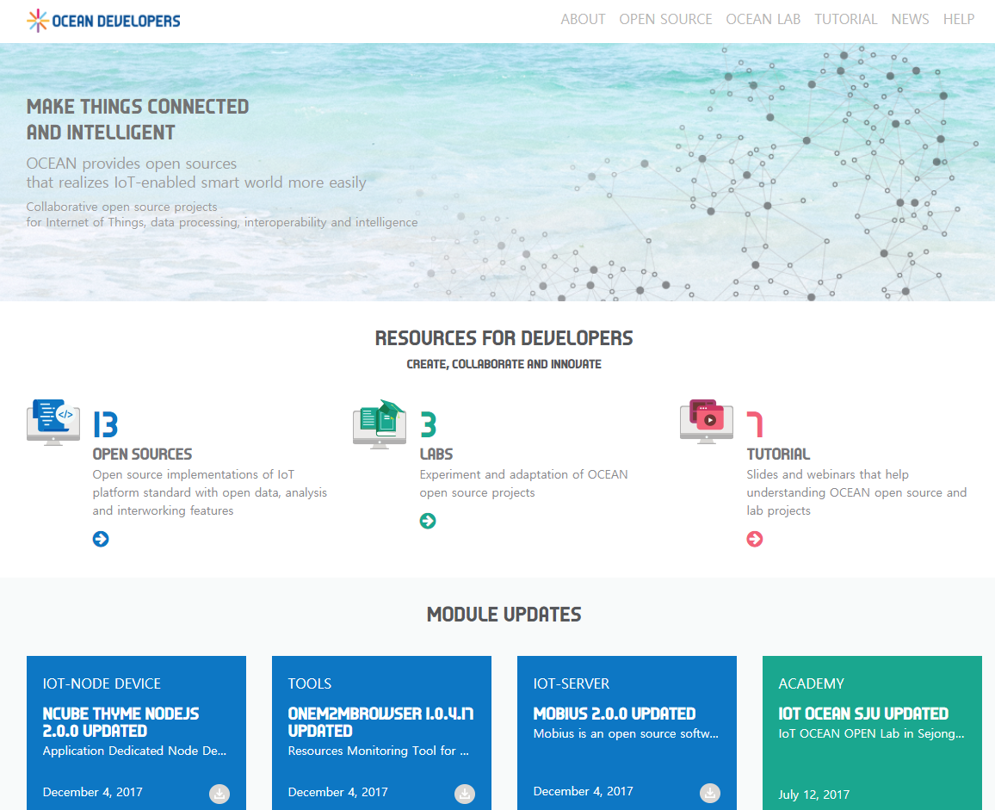
OCEAN 소개
OCEAN(Open alliance for IoT standard)
OCEAN은 IoT (Internet of Things) 표준을 기반으로 개발된 오픈소스를 공개하고 공유함으로써 중소기업을 포함한 기업들이 협력하여 새로운 IoT 제품 및 서비스를 만들 수 있도록 지원하는 것이 목적입니다.
[1] OCEAN 홈페이지 (http://developers.iotocean.org)
Notes:
OCEAN은 오픈 소스 및 IoT 표준을 기반으로 하는 글로벌 커뮤니티입니다. IoT 표준 소스 코드를 오픈소스로 공개하고 중소기업을 포함한 회사가 서로 협력하여 글로벌 커뮤니티에서 새로운 혁신적인 IoT 제품 및 서비스를 만들고 글로벌 IoT 생태계를 구축하도록 지원합니다. Ocean에서 공개된 오픈소스로는 Mobius, &Cube 등이 있으며 자세한 내용은 다음 장에서 알아보겠습니다.

Slide 4
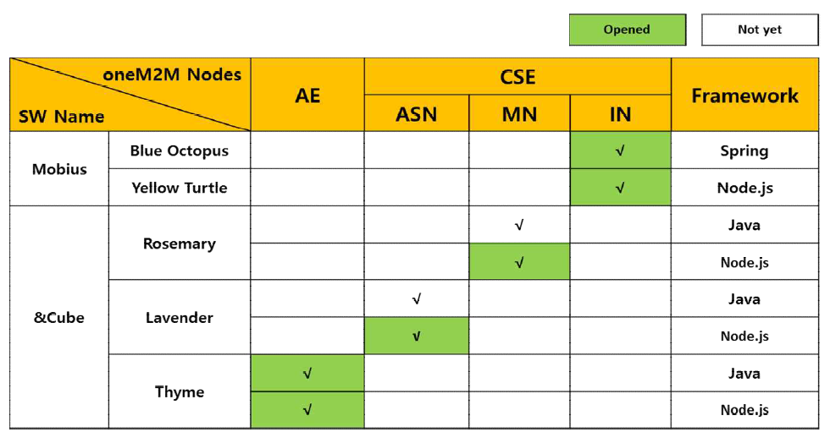
OCEAN 소개 : OCEAN 오픈소스
[1] OCEAN 홈페이지 (http://developers.iotocean.org)
Notes:
OCEAN에 공개된 오픈소스로서는 oneM2M의 IN-CSE 역할을 하는 Mobius에는 Blue Octopus와 Yellow Turtle이 있습니다. Blue Octopus는 Spring 언어로 개발되었으며, Yellow Turtle은 Node JS언어로 개발되었고 현재 Mobius 2.0으로 업그레이드 되었습니다. 또한, &Cube에는 MN-CSE역할의 Java와 Node JS로 작성된 Rosemary, ASN-CSE역할의 Java와 Node JS로 작성된 Lavender, ADN-AE역할의 Java와 Node JS로 작성된 Thyme가 있습니다. 하지만, Rosemary와 Lavender는 Node JS로 작성된 소스만 공개 중입니다.

Slide 5
Mobius 소개 : Mobius 플랫폼 개요
Mobius Platform
Mobius Platform은 oneM2M 표준을 기반으로 하는 IoT 서버 플랫폼
Mobius Platform은 다음과 같이 IoT 장치와 IoT 응용 프로그램 간의 통신 및 상호 작용을 가능하게하는 중간 브릿지 역할을 함
IoT 장치로부터 업로드 된 데이터를 받아 MySQL DB에 저장
IoT 응용 프로그램은 Mobius 서버에 저장된 데이터를 검색
IoT 어플리케이션은 Mobius 서버에 등록된 원격 IoT 장치를 제어할 수 있으며, Mobius 서버는 대상 장치에 대한 제어 명령을 실행
Mobius 서버는 HTTP, CoAP, MQTT, WebSocket 서버 및 MySQL DBMS로 구성되며, IoT 어플리케이션은 Mobius 서버와 통신하기 위해 HTTP, CoAP, MQTT 클라이언트를 구현함
[1] OCEAN 홈페이지 Mobius (http://developers.iotocean.org/archives/module/mobius)
Notes:
oneM2M 서비스 플랫폼에서 공통적으로 제공되어야 하는 공통 서비스 기능을 제공하는 서버. 즉, IN-CSE역할의 Mobius 플랫폼은 oneM2M 표준을 기반으로 하는 IoT 서버 플랫폼으로 IoT 장치와 IoT 응용 프로그램 간의 통신 및 상호 작용을 가능하게 하는 중간 브릿지 역할을 합니다. Mobius 서버는 IoT 장치로부터 업로드 된 데이터를 받아 MySQL DB에 저장하며, IoT 응용 프로그램은 모니터링 목적으로 Mobius 공개 API를 사용하여 Mobius 서버에 저장된 데이터를 검색할 수 있습니다. 또한, IoT 어플리케이션은 이미 <ContentInstance> 리소스에 포함된 제어 명령을 전송하여 Mobius 서버에 등록된 원격 IoT 장치를 제어할 수 있으며, Mobius 서버는 대상 장치에 대한 제어 명령을 실행합니다.
Mobius 서버는 HTTP, CoAP, MQTT, WebSocket 서버 및 MySQL DBMS로 구성되며, IoT 어플리케이션은 Mobius 서버와 통신하기 위해 HTTP, CoAP, MQTT 클라이언트를 구현합니다.

Slide 6


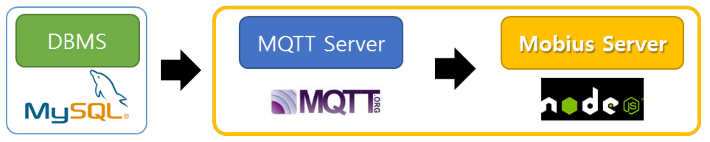
Mobius 구동 환경구축
Mobius 서버 플랫폼 S/W 아키텍처
Mobius는 Node JS 기반의 Java Script로 개발하며, DB는 MySQL을 사용함
[1] Develop your IoT Device and Application“사물인터넷 및 개방형 IoT 플랫폼 모비우스와 IoT 디바이스 플랫폼 엔큐브” p. 84
Notes:
두 가지 OS 환경에서 Mobius 실행을 위한 구동 환경을 알아보겠습니다. Mobius는 Node JS 기반의 Java Script로 개발하며, DB는 MySQL을 사용합니다. Mobius 플랫폼 설치는 MySQL-MQTT-Node JS 순서입니다.

Slide 7

Mobius 구동 환경구축(Windows)
Notes:
먼저, 윈도우 환경입니다.

Slide 8
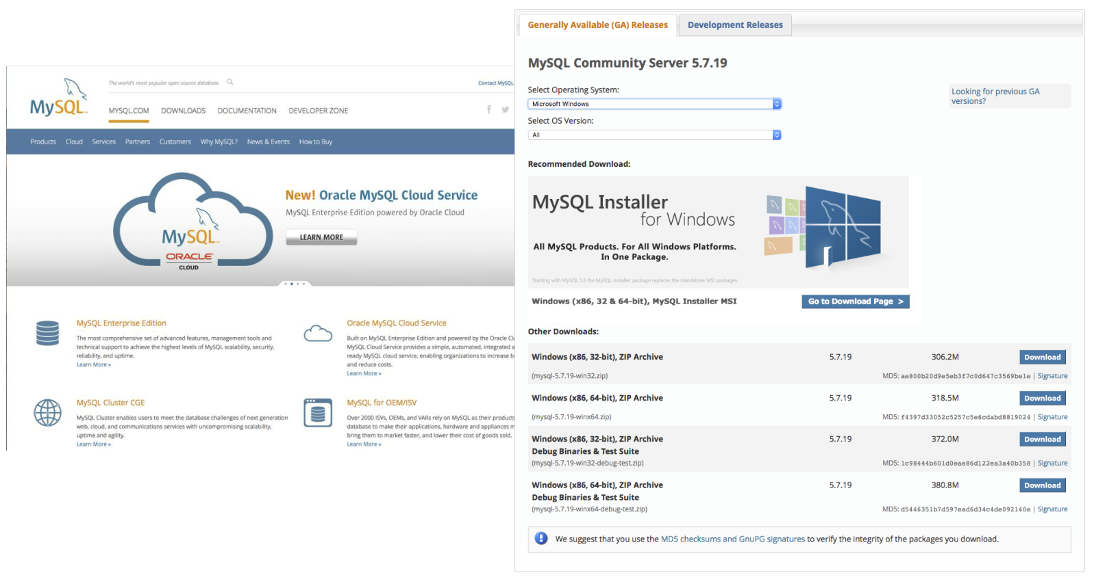
Mobius 구동 환경구축(Windows) : MySQL 설치(1)
Notes:
DB사용을 위한 MySQL은 홈페이지에서 downloads-community 항목에서 Community Server를 선택하여 MySQL Installer MSI를 다운받습니다.

Slide 9
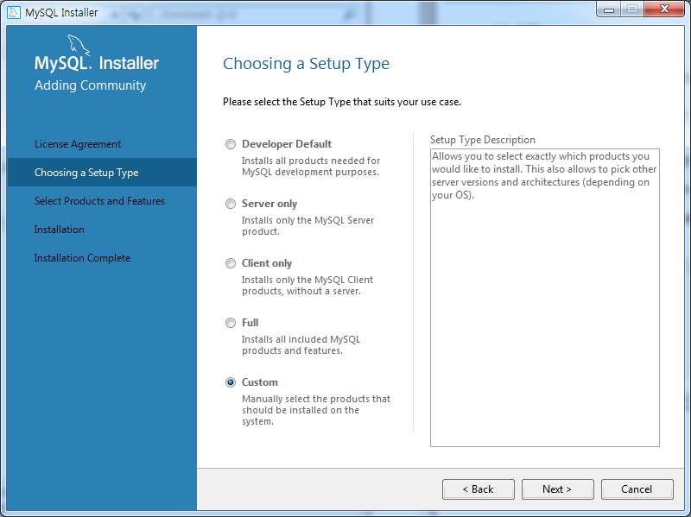
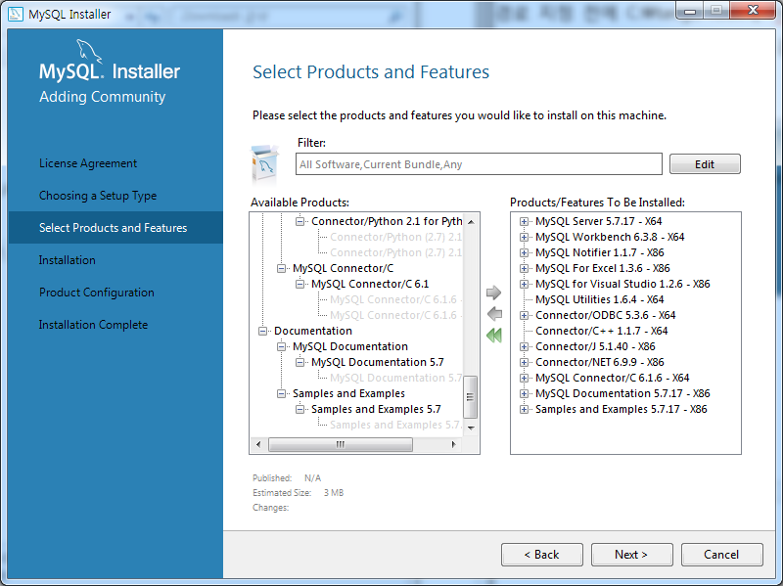

Mobius 구동 환경구축(Windows) : MySQL 설치(2)
Notes:
다운 받은 MySQL 설치 프로그램을 실행시켜 Custom 항목으로 체크하여 Server와 Workbench를 운영체제에 맞게 선택하여 설치하여 줍니다.

Slide 10
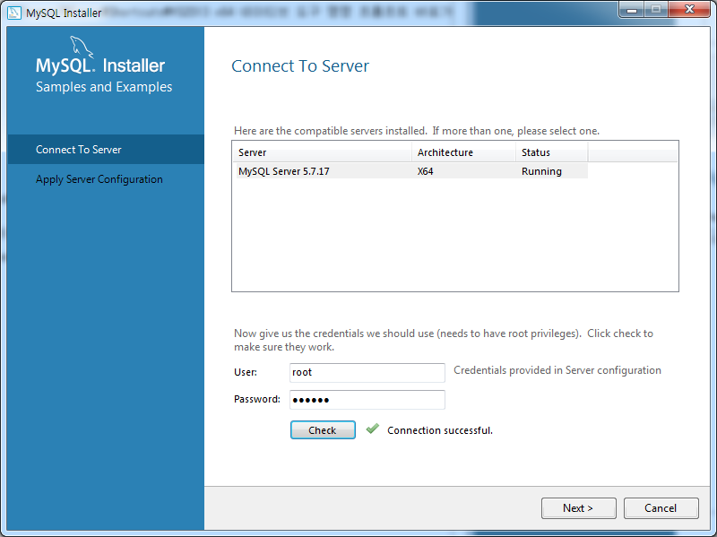
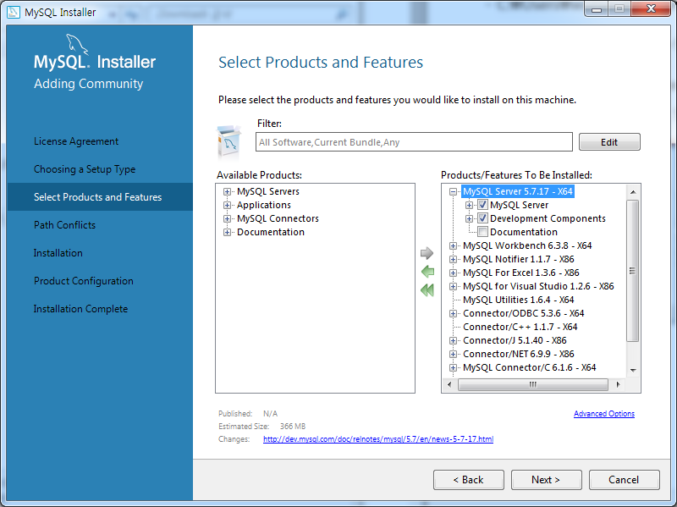
Mobius 구동 환경구축(Windows) : MySQL 설치(3)
Notes:
MySQL 서버 연결을 위해 계정 패스워드 설정을 해줍니다. 여기서 설정한 패스워드는 꼭 기억을 하고 계셔야 합니다. Next 또는 Execute 버튼을 눌러 설치를 마무리합니다.

Slide 11
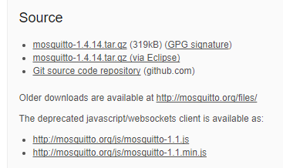
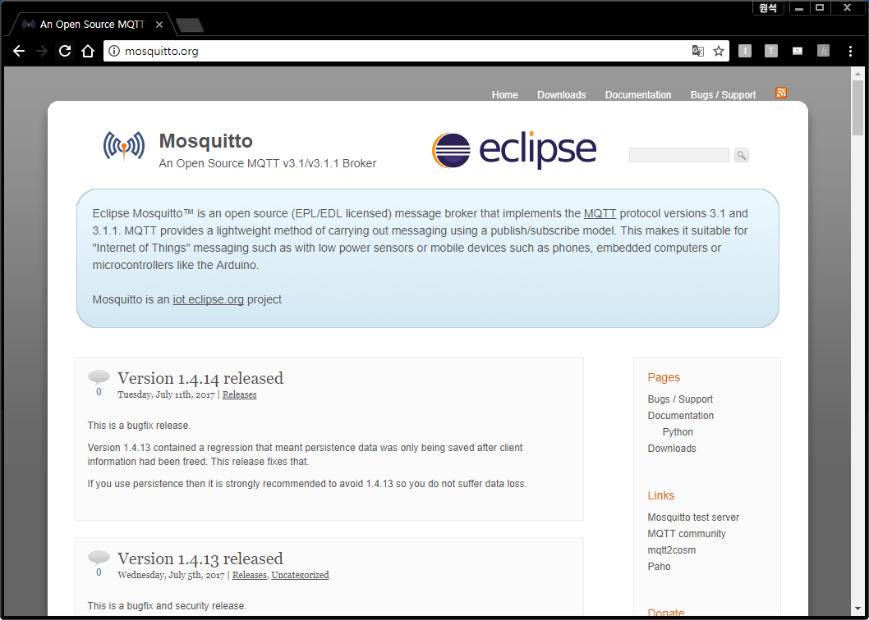
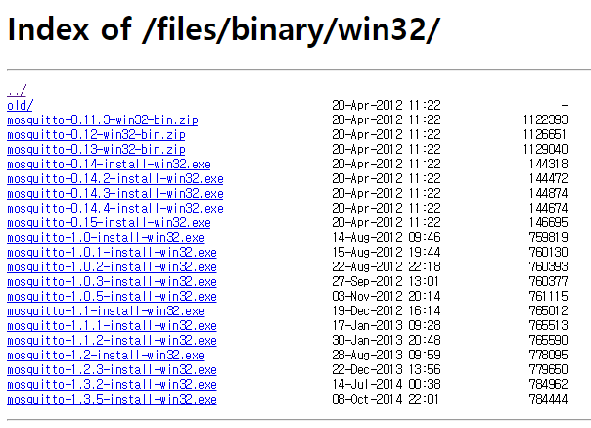
Mobius 구동 환경구축(Windows) : MQTT 서버 설치
Mobius Platform은 디바이스와의 통신을 위해 MQTT 프로토콜을 지원하고 있으며 이를 위해 오픈소스로 제공되는 MQTT broker Mosquitto 서버를 설치
http://mosquitto.org 사이트에서 다운로드
Notes:
통신을 위한 MQTT는 개발하고자 하는 환경에서 MQTT 프로토콜 사용할 경우에만 설치합니다. MQTT 사용을 위해 mosquito.org에서 오픈소스로 제공되는 MQTT broker Mosquitto 서버를 설치합니다. Downloads에서 Older downloads~를 클릭합니다. Binary-win32에 들어가 mosquito-1.3.5 버전을 다운받아 설치합니다. 1.3.5버전을 사용하는 이유는 최신 버전은 불필요한 설정을 해야하는 부분이 있는데 불필요한 설정 없이 정상적인 MQTT 사용을 위해 1.3.5버전이 최적이기 때문입니다.

Slide 12
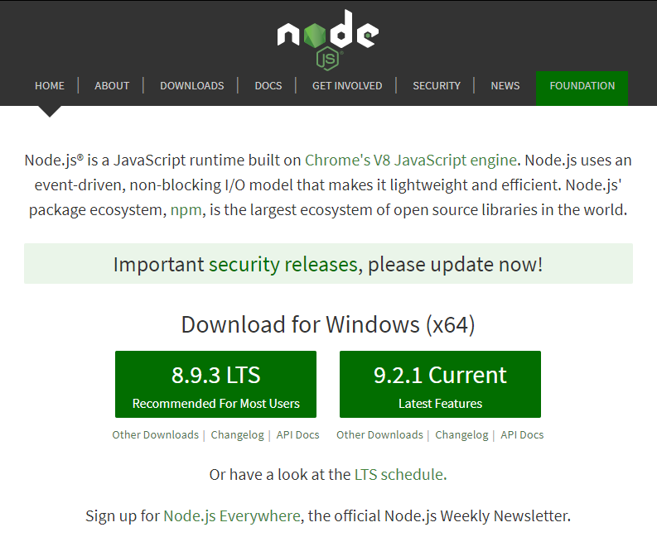
Mobius 구동 환경구축 : Node JS 설치
고성능의 비동기 IO (Async/Non-blocking IO)를 지원하는 single thread 기반 네트워크 서버
2009년 Ryan Dahl에 의해 개발이 시작되었고 현재 수많은 지원 모듈을 가지고 있는 오픈 소스 프로젝트 중 하나
Google Chrome V8 엔진으로 개발되어 있고 Event 기반의 프로그래밍 모델로써 프로그래밍 언어로는 Java script를 사용함
Node JS 설치 : http://www.nodejs.org
Notes:
본 강의에서 실행하는 Mobius는 Yellow Turtle 업그레이드 버전인 2.0을 사용하기 때문에 Mobius 실행을 위해 Node JS를 설치합니다. Nodejs.org에 접속하여 LTS 버전을 다운받아 설치합니다.

Slide 13
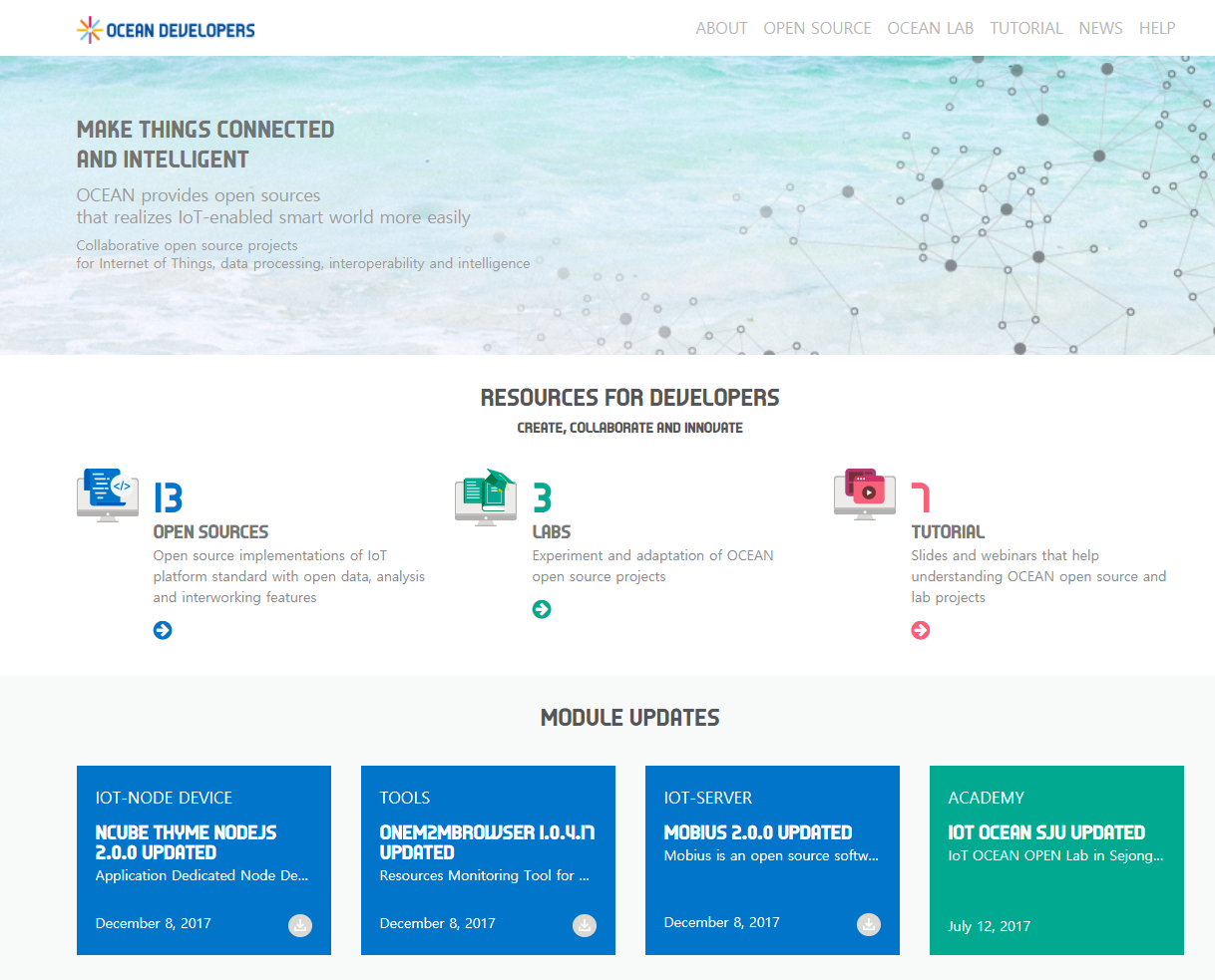
Mobius 구동 환경구축(Windows) : Mobius 서버 설치(1)
OCEAN 사이트에서 다운로드 : http://developers.iotocean.org
Notes:
이제 Mobius 서버를 설치 하겠습니다. 본 강의에서는 Mobius 2.0을 사용합니다.

Slide 14
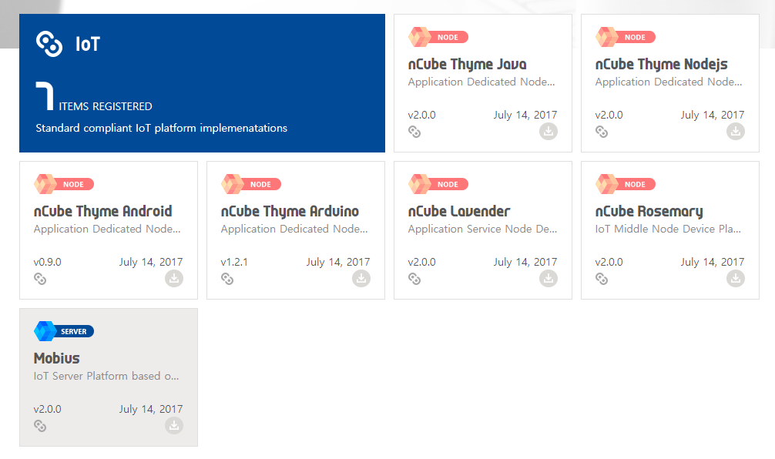
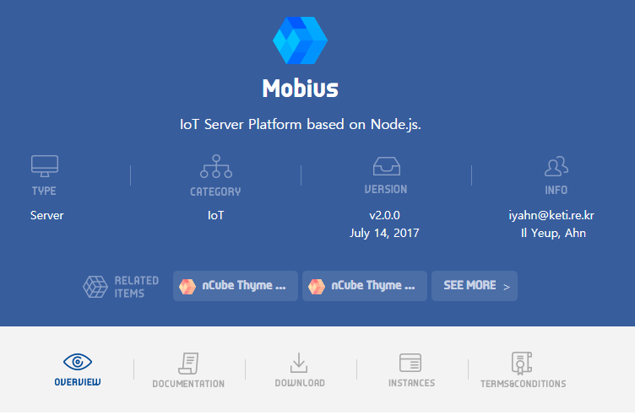
Mobius 구동 환경구축(Windows) : Mobius 서버 설치(2)
Notes:
Open sources- IoT 에서 Mobius에 들어가 zip파일을 다운로드한 뒤 압축을 풀어줍니다.

Slide 15
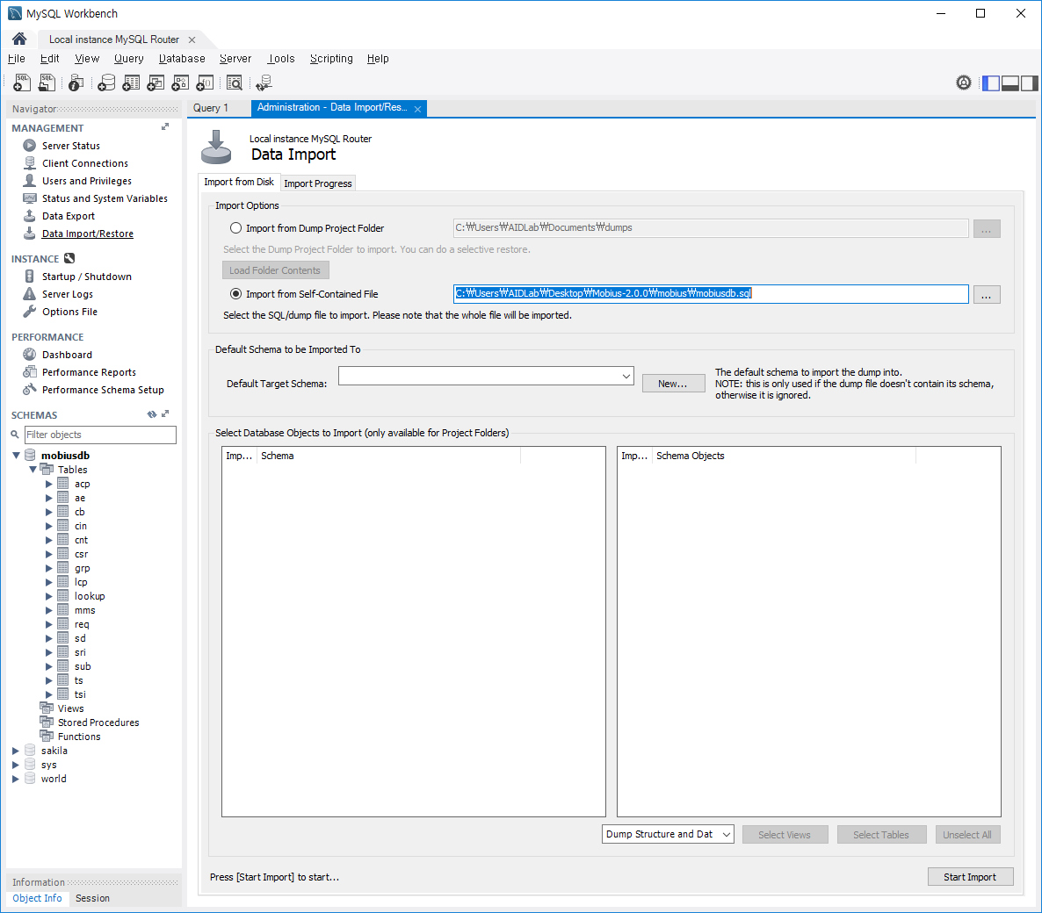
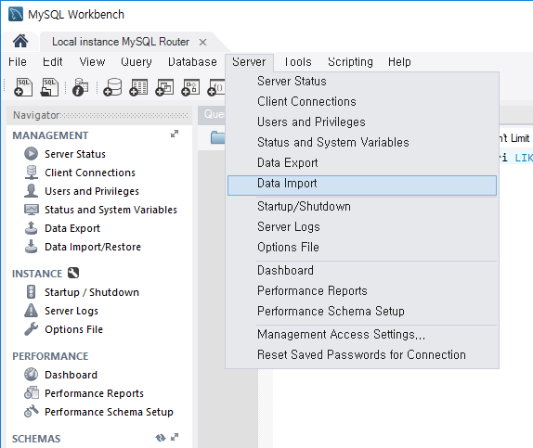
Mobius 구동 환경구축(Windows) : MySQL mobiusdb 테이블 가져오기
MySQL mobiusdb 테이블 가져오기 (~/Mobius-2.0.0/mobius/mobiusdb.sql)
MySQL-Workbench -> Server -> Data Import -> Import from Self-Contained File -> mobiusdb.sql -> Start Import
Notes:
이제 Mobius 서버와 DB를 연결 해주기 위해 MySQL-Workbench에서 mobiusdb 테이블을 가져오겠습니다. Workbench의 Server 메뉴에서 Data Import를 실행시켜 Import from Self-Contained File을 체크한 뒤 mobiusdb.sql 파일을 load 시킵니다. Start Import 를 눌러 mobiusdb를 Import 시켜줍니다.

Slide 16
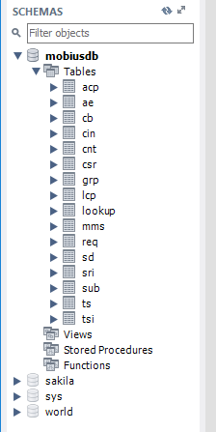
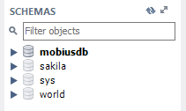
Mobius 구동 환경구축(Windows) : MySQL mobiusdb 테이블 가져오기
Notes:
새로고침 버튼을 눌러보면 왼쪽 그림과 같던 스키마 목록이 오른쪽 그림과 같이 변경되며 mobiusdb 스키마가 Import 되었음을 확인할 수 있습니다.

Slide 17
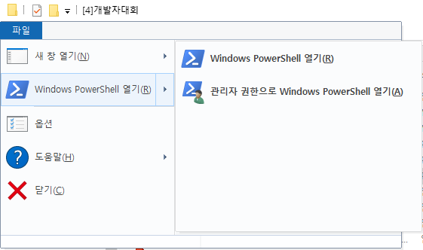
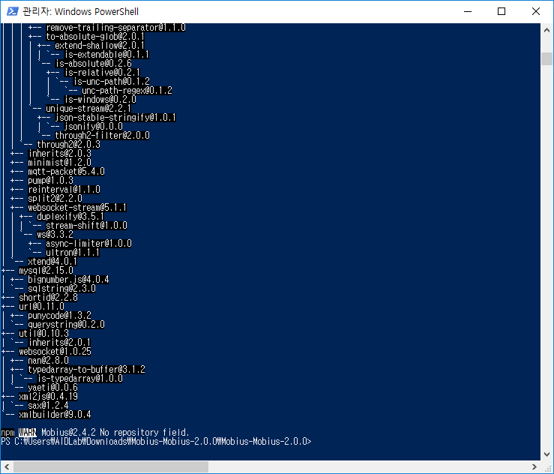
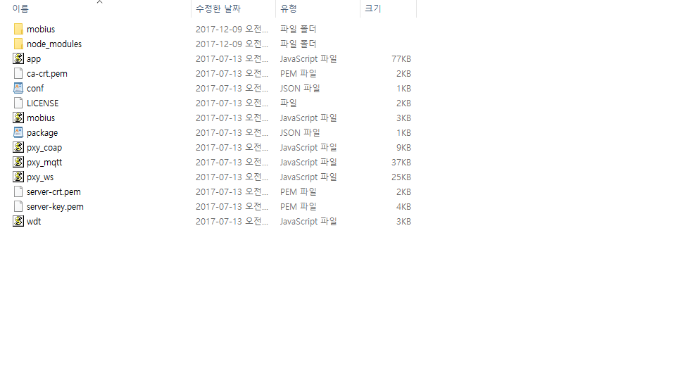
Mobius 실행 : Node modules 설치
Windows PowerShell 또는 명령 프롬프트 -> Mobius-2.0.0 디렉토리 이동 -> npm install 명령어 실행
Notes:
Ocean에서 다운 받았던 Mobius 서버를 실행 시키기 위해 파워쉘 또는 명령프롬프트 창에서 node modules을 설치해줄 필요가 있습니다. 파워쉘 또는 명령프롬프트 창에서 압축 풀었던 Mobius-2.0 폴더로 이동한 뒤 npm install 명령어를 실행하여 node modules를 설치합니다. 왼쪽 아래 그림 처럼 폴더가 생성됨을 확인할 수 있습니다.

Slide 18
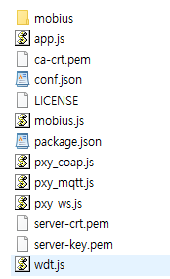
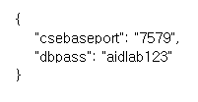
Mobius 실행 : Mobius 정보 설정
Mobius 설정 파일(conf.json) 수정
Mobius 정보 설정
Csebaseport : 서버가 오픈하는 포트 번호
Dbpass : DB 접속 암호
Notes:
Mobius와 DB를 연결하는 마지막 단계 입니다. Mobius-2.0폴더에서 conf.json파일을 수정합니다. 워드패드로 수정 가능합니다. 12페이지 MySQL 설치(3)에서 입력한 패스워드를 dbpass 뒤의 큰따옴표 안에 입력합니다.

Slide 19
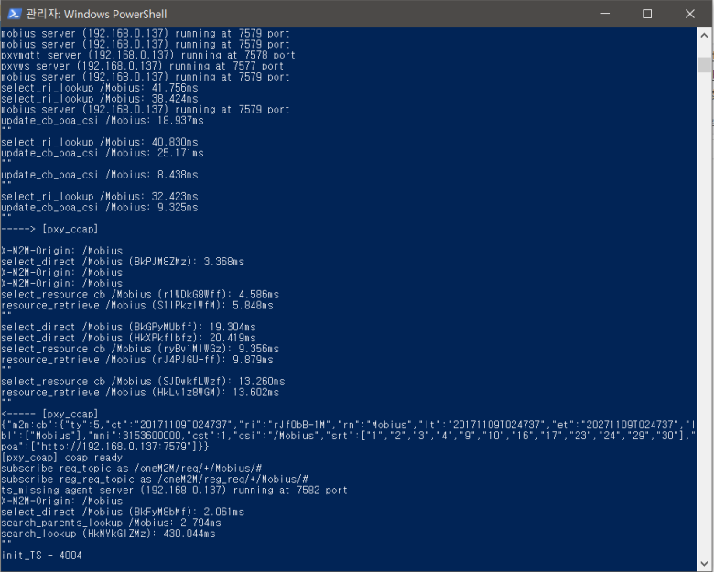
Mobius 실행
Windows PowerShell 또는 명령 프롬프트 -> Mobius-2.0.0 디렉토리 -> ‘node mobius.js’
Notes:
Mobius를 실행합니다. 파워쉘 또는 명령프롬프트창에서 node mobius.js 명령어를 실행합니다. 첫번째 빨간색 네모 안의 ip주소는 nCube와 연결을 위해 필요하므로 기억하고 있어야 합니다. Mobius가 정상적으로 실행이 되면 위의 그림과 같이 나타납니다. 이상으로 윈도우 환경에서 Mobius 환경구축부터 실행까지 알아보았습니다.

Slide 20

Mobius 구동 환경구축(Ubuntu)
Notes:
이제 우분투 리눅스 환경에서 Mobius 구동 환경구축을 알아보겠습니다.

Slide 21
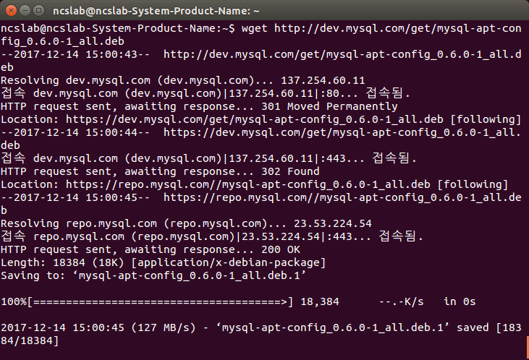
Mobius 구동 환경구축(Ubuntu) : MySQL 설치(1)
MySQL 5.7을 설치하려면 MySQL APT 저장소 페이지에서 최신 APT 패키지 저장소를 추가해야 함
Notes:
우분투 리눅스 환경입니다. MySQL 5.7 버전은 우분투 버전 16.04 이상부터 지원되기 때문에 “apt-get install mysql-server”라는 명령어만으로 설치 가능합니다. 하지만 실습에 사용된 우분투 버전은 14.04로 MySQL 5.7버전 설치를 위해 deb패키지를 서버로부터 직접 다운받아 설치해야 합니다. 그림과 같이 명령어를 입력시킵니다.

Slide 22
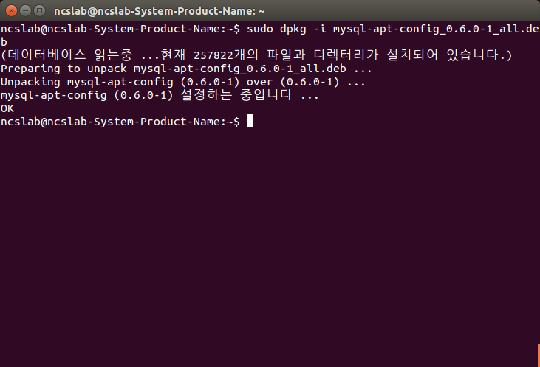
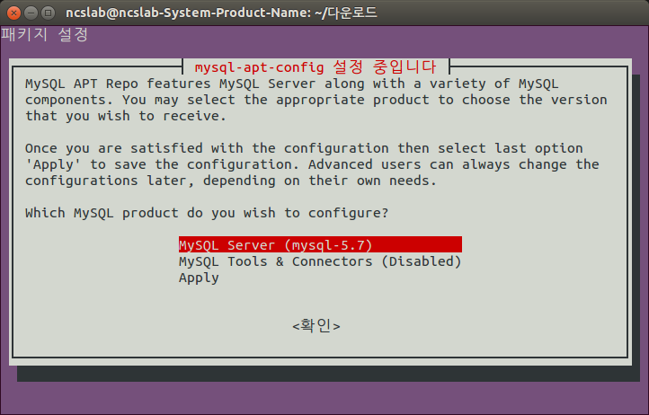
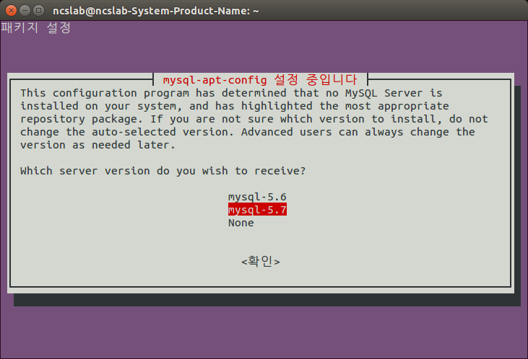
Mobius 구동 환경구축(Ubuntu) : MySQL 설치(2)
dpkg를 이용하여 설치 -> MySQL Server (mysql-5.7) -> Apply
Notes:
다운받은 deb패키지를 dpkg라는 명령어를 사용하여 설치합니다. dpkg에 대한 설명은 위키백과에 설명되어 있습니다. 명령어를 입력하면 설치하려는 MySQL을 선택하는 화면이 나옵니다. MySQL Server(mysql-5.7)를 선택하고 ENTER를 눌러 5.7버전 선택한 후, Apply를 선택하여 ENTER을 눌러 빠져나옵니다.
레퍼런스 https://ko.wikipedia.org/wiki/Dpkg

Slide 23
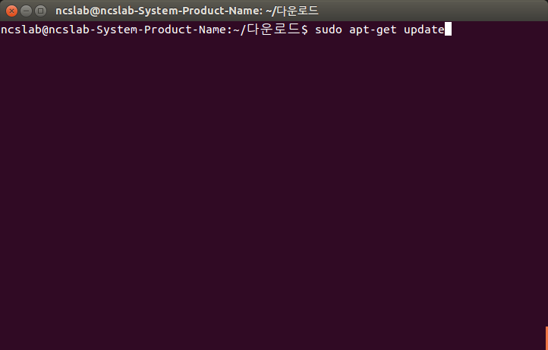
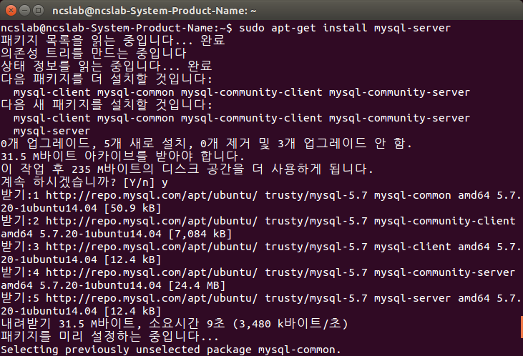
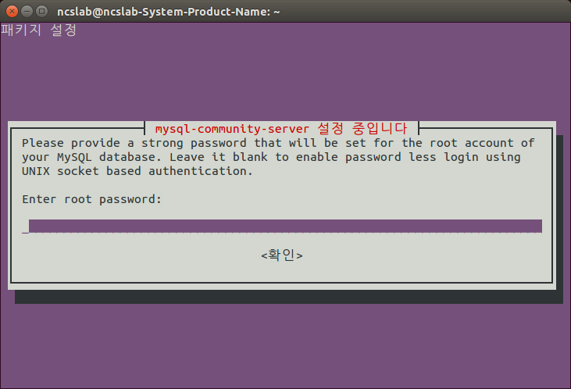
Mobius 구동 환경구축(Ubuntu) : MySQL 설치(3)
패키지 업데이트 -> MySQL 5.7 버전의 MySQL Server 설치
Notes:
패키지를 업데이트 하기 위해 sudo apt-get updat를 실행합니다. 업데이트가 완료되면 mysql-server를 설치를 위해 “sudo apt-get install mysql-server”를 실행합니다. 설치 중에 루트 암호를 만들라는 메시지가 나타납니다. 이 암호는 나중에 mobius 실행에 필요한 암호로 꼭 기억할 수 있는 암호로 설정해야 합니다.

Slide 24
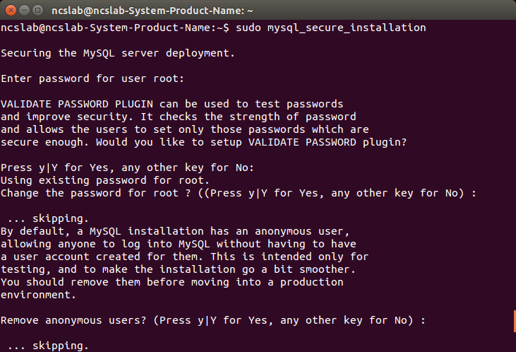
Mobius 구동 환경구축(Ubuntu) : MySQL 설치(4)
Root 암호 변경
Notes:
원격 root 로그인이나 샘플 사용자와 같은 기본이 아닌 보안 옵션을 변경할 시에만 진행합니다. 이전 단계에서 암호 설정을 마쳤으므로 변경하지 않아도 됩니다.

Slide 25
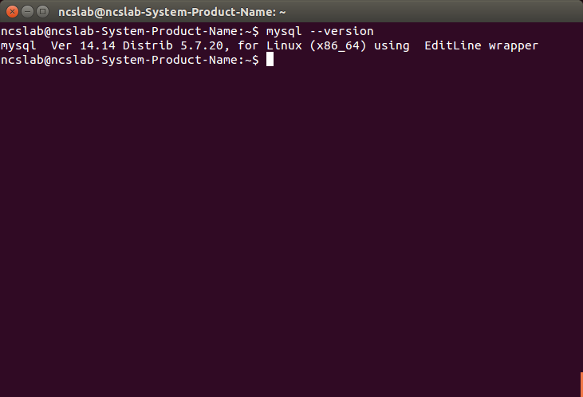
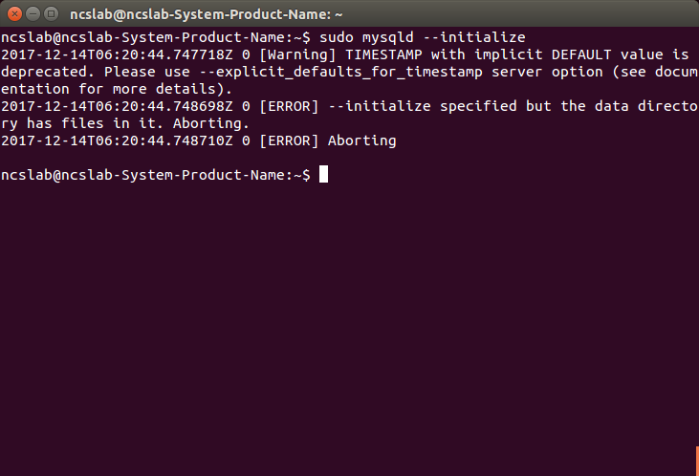
Mobius 구동 환경구축(Ubuntu) : MySQL 설치(5)
버전 확인 및 디렉토리 초기화
버전에 따라 초기화 방법이 다르므로 버전 확인 필수
버전 5.7.6 이상부터 mysqld --initialize로 명령
Notes:
설치가 완료되었으니 “mysql –version”을 통해 버전 확인을 합니다. 5.7.6 이상 버전에서는 초기화 방법이 “mysqld –initialize”를, 5.7.6 이전 버전에서는 “mysql_install_db”를 통해 가능합니다. 그러나 데비안 배포판에서 버전 5.7을 설치 한 경우 데이터 디렉토리가 자동으로 초기화 되므로 아무것도 할 필요가 없지만, 명령을 실행하면 그림과 같은 오류가 표시됩니다.

Slide 26
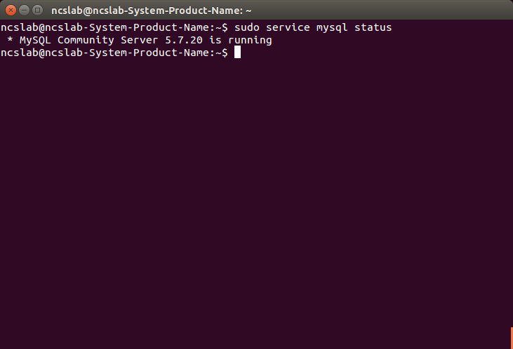
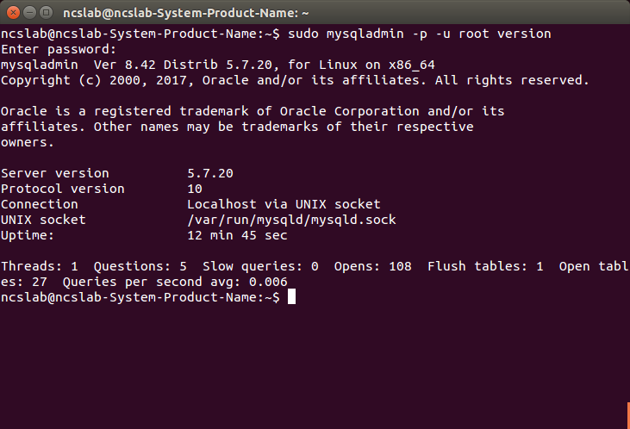
Mobius 구동 환경구축(Ubuntu) : MySQL 설치(6)
MySQL은 자동으로 실행되므로 테스트를 통해 상태 점검
Notes:
MySQL은 자동으로 실행되어야 하므로 이를 확인하기 위해 “service mysql status”를 통해 상태를 확인합니다. Mysqladmin을 사용하기 위해선 “sudo mysqladmin –p –u root version”명령어를 통해 오른쪽 그림과 같은 정보를 확인합니다. 명령어에서 –u root는 루트 계정, -p는 패스워드를 묻는 메시지입니다.

Slide 27
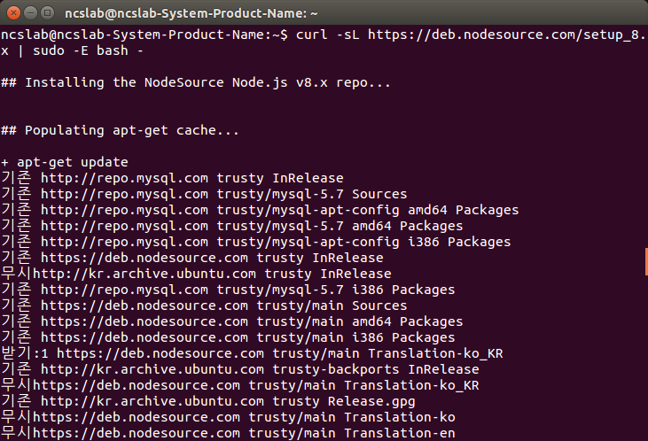
Mobius 구동 환경구축(Ubuntu) : Node js 설치(1)
nodesource( node.js 최신버전 제공 )의 APT 저장소 추가
Notes:
Node.js 설치입니다. 데비안과 우분투 운영체제의 바이너리 배포판 저장소 Nodesource 사이트를 통해 node.js를 설치할 수 있습니다. “curl –sL https://deb.nodesource.com/setup_8.x | sudo -E bash –” 명령어를 통해 Node.js 최신 버전의 apt 저장소를 추가합니다.

Slide 28
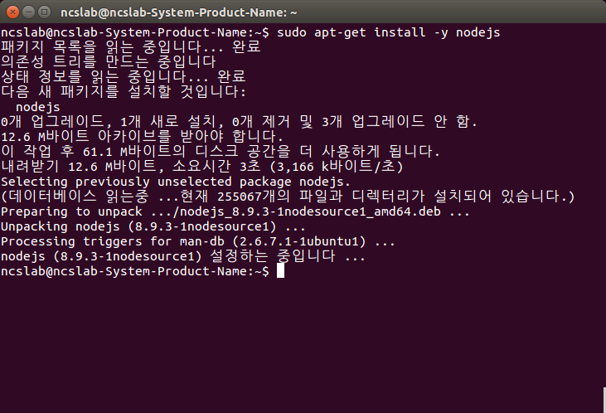
Mobius 구동 환경구축(Ubuntu) : Node js 설치(2)
설치
Notes:
“sudo apt-get install –y nodejs” 명령어를 통해 nodejs를 설치합니다.

Slide 29
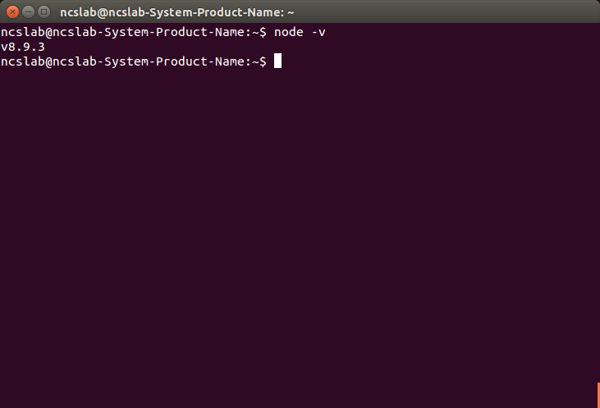
Mobius 구동 환경구축(Ubuntu) : Node js 설치(3)
설치된 버전 확인
Notes:
설치된 node.js의 버전을 확인합니다. Mobius-2.0서버는 윈도우 환경과 같이 OCEAN에서 직접 다운받아 압축을 풀어줍니다.

Slide 30
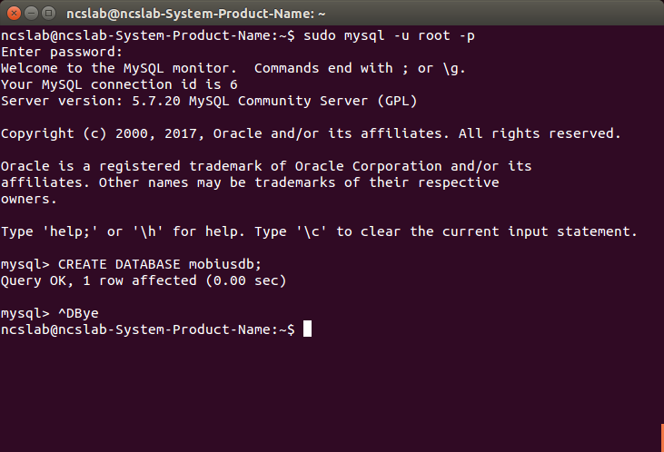
Mobius 구동 환경구축(Ubuntu) : Mobius DB 테이블 가져오기(1)
Root 계정으로 MySQL 로그인 및 mobiusdb 생성
Notes:
이제 Mobius 서버와 DB 연결을 위해 mobiusdb라는 데이터 베이스를 생성하고 테이블 생성까지 해보겠습니다. 생성하기에 앞서 “sudo mysql –u root –p”라는 명령어를 통해 mysql에 root계정으로 로그인합니다. 앞에서 말씀 드린 것과 같이 –u root는 루트 계정, -p는 패스워드를 묻는 메시지입니다. 로그인을 하면 “mysql>”라는 mysql 명령어를 입력할 수 있는 메시지가 나타납니다. DB 생성 명령어인 “CREATE DATABASE mobiusdb”를 입력하여 mobiusdb라는 이름의 DB를 생성합니다. 생성한 DB는 “SHOW DATABASES;”라는 Mysql 명령어를 통해 확인 가능합니다. Mysql>명령어 창에서 빠져 나오기 위해선 Ctrl+D 또는 exit 명령어를 통해 빠져 나옵니다.

Slide 31
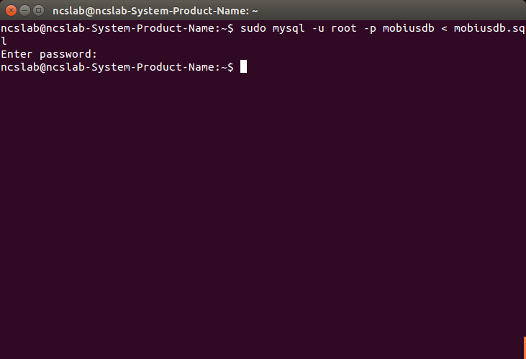
Mobius 구동 환경구축(Ubuntu) : Mobius DB 테이블 가져오기(2)
DB에 테이블 생성
Notes:
생성한 Mobius DB에 테이블 생성을 위해 mobiusdb.sql 파일이 위치한 \Mobius-2.0\mobius 폴더로 이동합니다. 이동하여 “sudo mysql –u root –p mobiusdb < mobiusdb.sql” 명령어를 입력하여 mobiusdb에 로그인과 테이블 생성까지 한번에 처리합니다.

Slide 32
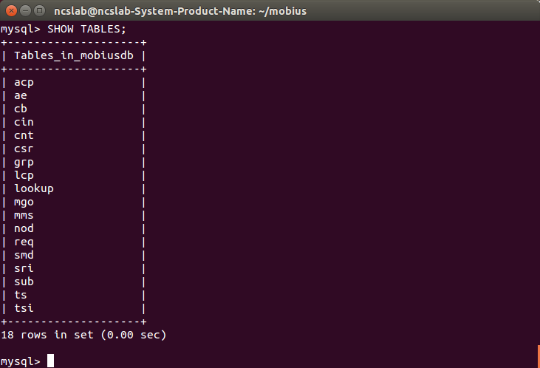
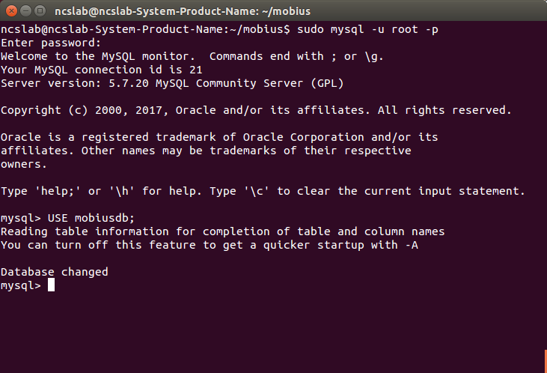
Mobius 구동 환경구축(Ubuntu) : Mobius DB 테이블 가져오기(3)
생성한 테이블 확인
테이블 생성에 실패할 경우 직접 생성
Notes:
생성한 테이블을 확인 해보겠습니다. Mysql에 로그인 후 “SHOW TABLES;” 입력해 생성된 테이블을 확인합니다. 정상적으로 입력이 된다면 오른쪽 그림과 같이 나타나게 됩니다. 테이블 생성에 실패한 경우 직접 생성 해줍니다. mobiusdb.sql 파일을 열어 전체 복사하고 mysql 명령어 창에서 붙여넣기한 뒤 테이블 확인을 합니다.

Slide 33
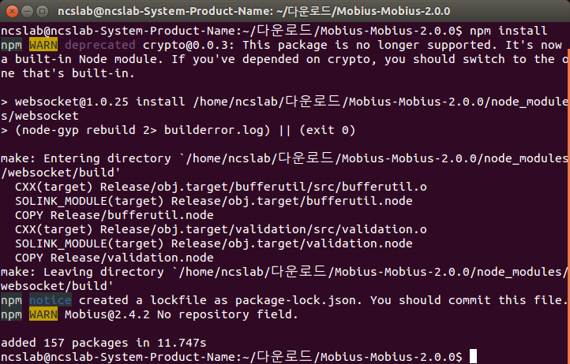
Mobius 실행 : Node modules 설치
Mobius-2.0.0 디렉토리 이동 -> npm install 명령어 실행
Notes:
Windows환경과 마찬가지로 Ocean에서 다운 받은 Mobius 서버 실행을 위해 node modules을 설치해줍니다. 압축 풀었던 Mobius-2.0 폴더로 이동한 뒤 npm install 명령어를 실행하여 node modules를 설치합니다. Node modules라는 폴더가 생성되면 정상적으로 설치가 완료된 것입니다.

Slide 34
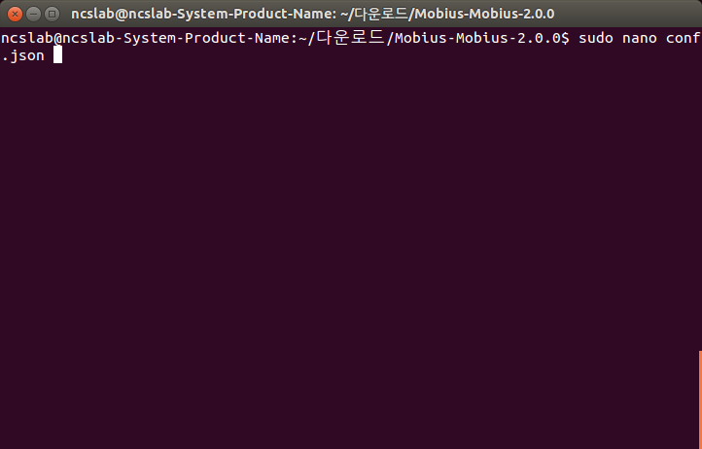
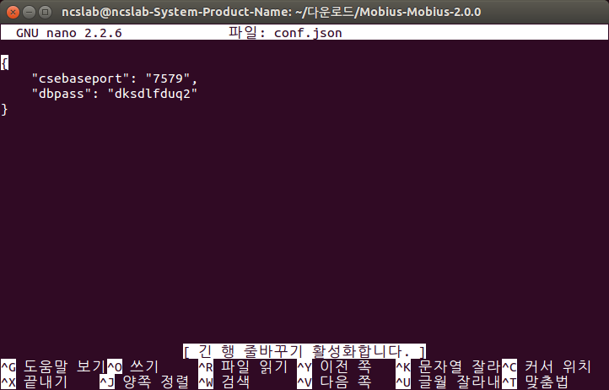
Mobius 실행 : mobius 정보 설정
Mobius 설정 파일(conf.json) 수정
Mobius 정보 설정
Csebaseport : 서버가 오픈하는 포트 번호
dbpass : DB 접속 암호
Notes:
Mobius와 DB를 연결하는 마지막 단계 입니다. Mobius-2.0폴더에서 conf.json파일을 nano 에디터를 통해 수정합니다. 앞서 mysql을 설치하면서 입력한 패스워드를 dbpass 에 입력해줍니다.

Slide 35
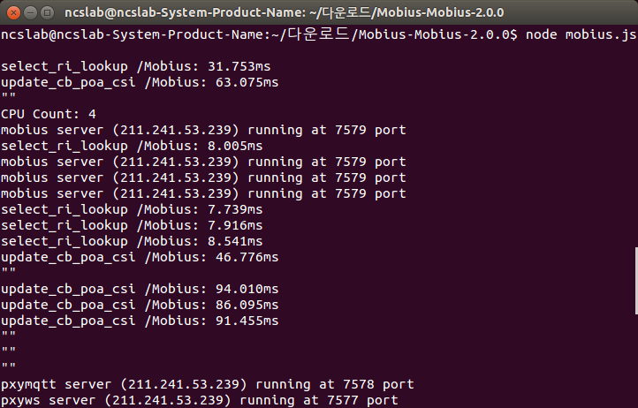
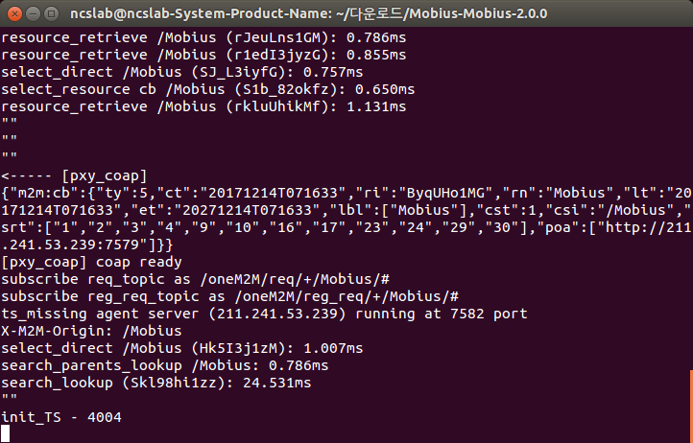
Mobius 실행
Mobius-2.0.0 디렉토리 -> ‘node mobius.js’
Notes:
Mobius를 실행합니다. node mobius.js 명령어를 실행합니다. Mobius가 정상적으로 실행이 되면 오른쪽 그림과 같이 ready라는 글씨가 나타납니다. 이상으로 우분투 환경에서 Mobius 환경구축부터 실행까지 알아보았습니다.

Slide 36
2. Mobius 오픈 소스 소개
Mobius 플랫폼 구성
Mobius 플랫폼 주요 기능
Mobius 플랫폼 디렉토리 및 소스 구조

Slide 37

Mobius 플랫폼 구성
Mobius 플랫폼
Mobius Platform은 디바이스와 애플리케이션을 연결함
디바이스는 HTTP, CoAP, MQTT 프로토콜을 지원함
애플리케이션은 HTTP를 지원하고, Mobius서버의 DB는 MySQL을 사용하여 구성됨
[1] Installation Guide_Mobius_ Yellow_Turtle, pp.7-8
Notes:
OCEAN은 오픈 소스 및 IoT 표준을 기반으로 하는 글로벌 커뮤니티입니다. IoT 표준 소스 코드를 오픈소스로 공개하고 중소기업을 포함한 회사가 서로 협력하여 글로벌 커뮤니티에서 새로운 혁신적인 IoT 제품 및 서비스를 만들고 글로벌 IoT 생태계를 구축하도록 지원합니다. Ocean에서 공개된 오픈소스로는 Mobius, &Cube 등이 있으며 자세한 내용은 다음 장에서 알아보겠습니다.

Slide 38

Mobius 플랫폼 주요 기능
Mobius 플랫폼 주요 기능
Mobius Yellow Turtle Platform은 디바이스와 애플리케이션을 연결하는 중간 매개체로써 디바이스는 서버플랫폼으로 데이터를 전송하고,플랫폼은 데이터를 저장함
애플리케이션은 Open API를 통해 플랫폼에 저장된 데이터를 조회하고 플랫폼으로 제어요청을 전송함
플랫폼은 설정된 디바이스에 따라 애플리케이션의 제어 요청을 다시 디바이스로전달 함
[1] Installation Guide_Mobius_ Yellow_Turtle, p.7

Slide 39

Mobius 디렉토리 및 소스 구조
Mobius(상위) 디렉토리 구조는 크게 Mobius(하위) 폴더와 Mobius.js, app.js, pxy_mqtt.js, pxy_coap, package.json 으로 구성됨
Mobius(하위) 디렉토리는 다시 여러 개의 소스파일로 구성 되어있고 이 중에서 특정 역할을 수행하는 db_action.js, fopt.js, resource.js, responder.js, security.js, sgn.js, sql_action.js, ts_agent.js 소스파일과 단순 리소스 관련기능을 수행하는 소스파일로 구성되어있음
[1] Installation Guide_Mobius_ Yellow_Turtle, p.10

Slide 40
Mobius 디렉토리 및 소스 구조
파 일 | 기능 및 역할
Mobius.js | mobius를 실행하는 파일로써 Mobius 구동을 위한 설정값들을 수정 할 수 있음 이 파일을 통해 Mobius의 메인코드를 로드함
App.js | Mobius의 main역할을 수행 하는 파일로 Mobius로 들어오는 모든 패킷은 이 파일에서 제일 처음 처리함 이 파일에서 http 서버를 실행하고 Listen 하고 대기함 이후 패킷이 들어오면 패킷의 타겟 url을 파싱하고 패킷의 body를 분석하여 정상적인 패킷인지 아닌지를 판단하고, 정상적인 패킷으로 판단되면 해당 동작을 수행하는 resource.js로 전달함 오류 패킷일 경우 responder.js를 통해 오류를 리턴함 이 파일에서http 서버는 서버가 실행될 때 서버 성능을 개선하기 위해 클러스터링을 통해 서버를 실행 하도록 구현 한것임
pxy_mqtt.js | 이 파일은 mqtt to http binding 하는 파일로써 mqtt 관련데이터를 처리하는 파일이 다시작될때 mobius 정보를 가져와서 oneM2M mqtt topic을 만들고 subscrib함 이후에 mqtt로 데이터가 수신되면 이를 http 패킷으로 만들어서 Mobius로 전달하고 response을 받으면 이를 다시 mqtt 패킷으로 만들어 mqtt response 함
pxy_coap.js | 이 파일은 coap to http binding 하는 파일로써 coap 데이터를 처리하는 파일이 다시 작될때 coap 서버를 생성하고 이후 coap 데이터가 수신되면 이를http 패킷으로 만들어서 Mobius로 전달하고 response을 받으면 이를 다시 coap 패킷으로 만들어 coap으로response 함
Wdt.js | 모비우스 자체 watch dog timer로 구축한 것이고, Mobius 자체타이머로
[1] Installation Guide_Mobius_ Yellow_Turtle, pp.11-12

Slide 41
Mobius 디렉토리 및 소스 구조
파일 | 기능 및 역할
mobius/resource.js | 이 파일은 mobius가 지원하는 모든 리소스에 대해 create, retrieve, update, delete, notify, discovery를 수행 하는 코어 파일임 App.js에서 검증된 url,body에 대해 해당되는 method에 따라 내부적으로 처리하는 포맷으로 변환하고 실제 데이터 베이스 연동 작업을수행함 데이터베이스동작은 db_action.js와 sql_action.js를 통해 수행됨
mobius/responder.js | 이 파일은 요청받은 request 패킷에 대해 app.js, resource.js 에 의해 처리된 결과를 response 하는 역할을 수행 함 response 할 때 응답 할 데이터를 json, xml 포맷에 맞게 변형한 후 response함
mobius/db_action.js | 실제 데이터베이스와 연결하고 데이터베이스에 접근하여 결과를 리턴 하는 함수를 포함하는 파일임
mobius/sgn.js | 이 파일은 데이터베이스를 Mobius 동작에 필요한 데이터를 얻기위한 sql문을 만들고 이를 db_action.js의 함수를 통해 데이터베이스부터 데이터를 리턴 받아 전달하는 역할을 수행함
mobius/security.js | 이 파일은 타켓 리소스에 대한 accessControllPolicy를 체킹하여 request 요청에 대해 reject을 할 것인지 허용할 것인지를 판단함 Request 패킷의 X-M2M-Origin 헤더에 포함되어 있는 id 값을 가지고 타켓 리소스에 연결되어 accessControlPolicy 리소스를 확인하여 id에 접근 권한이 있는지 확인함
[1] Installation Guide_Mobius_ Yellow_Turtle, pp.11-12

Slide 42
Mobius 디렉토리 및 소스 구조
파일 | 기능 및 역할
mobius/fopt.js | group 리소스에 대한 fanOutPoint 리소스에 대한 처리를 담당함 fanOutPoint 리소스는 virtual 리소스로써 group 리소스에 포함된 멤버들 모두에게 요청받은 패킷을 전달하고 그 결과를 모아서 요청자에게 response 함
mobius/ts_agent.js | 이 파일은 timeSeriesInstance 리소스를 관리하는 역할로써 timeSeriesInstance 중에서 missing 되는 데이터들을 주기적 으로 모니터링하여 missing 데이터들을 저장함
mobius/acp.js | accessControlPolicy 리소스 파일 – 접근제어 관련 리소스
mobius/ae.js | AE 리소스 파일
mobius/cb.js | CSEBase 리소스 파일 – Mobius 자신의 정보를 가짐
mobius/cin.js | contentInstance 리소스 파일 - 실제 데이터가 여기에 저장됨
mobius/cnt.js | container 리소스 파일
mobius/csr.js | remoteCSE 파일
mobius/grp.js | Group 리소스 파일
mobius/lcp.js | locationPolicy 리소스 파일
mobius/mms.js | multimediaSession 리소스 파일
mobius/sd.js | semanticDescriptor 리소스 파일
mobius/sub.js | subscription 리소스 파일
Mobius/ts.js | timeSeries 리소스 파일
Mobius/tsi.js | timeSeriesInstance 리소스 파일
[1] Installation Guide_Mobius_ Yellow_Turtle, pp.11-12

Slide 43
3. &Cube 구동 환경구축 및 설치
&Cube 소개
&Cube 구동 환경구축 및 설치
&Cube 실행

Slide 44
&Cube 소개
nCube-Thyme은 oneM2M (http://www.oneM2M.org) 표준을 기반으로 하는 오픈 소스 IoT 장치 응용 프로그램
Node.js 버전, Java 버전 및 Android 버전의 세 가지 버전으로 구성
지원하는 통신 프로토콜은 MQTT, HTTP, CoAP
인터넷의 연결과 Node.js 환경이 갖추어진 어떠한 환경에서도 동작
Mobius Platform에 생활 속에서 수집될 수 있는 다양한 정보를 업로드하고, 사용자의 동작 제어를 제공
nCube-Thyme에 다양한 센서를 연결하여 생활 속 곳곳에서 온도, 습도, Co2 농도, 적외선을 이용한 특정 공간에서의 사람의 존재 유무나 이동 방향 등을 탐지 할 수 있는 저전력 IoT Device 제작 가능
Notes:
nCube-Thyme은 oneM2M (http://www.oneM2M.org) 표준을 기반으로 하는 오픈 소스 IoT 장치 응용 프로그램 Entity입니다. 엔티티란
nCube-Thyme은 Node.js 버전, Java 버전 및 Android 버전의 세 가지 버전으로 구성됩니다. 엔큐브에서 지원하는 통신프로토콜은 모비우스와 마찬가지로 MQTT,HTTP,CoAP 세 가지 입니다. 또한, 인터넷이 연결되어 있으며 nodejs 환경이 갖추어진 어떠한 환경에서도 동작이 가능합니다. 엔큐브를 통하여 생활 속에서 수집될 수 있는 다양한 정보를 모비우스 플랫폼에 업로드하고 사용자의 동작 제어를 제공할 수 있습니다.

Slide 45

&Cube 소개 : 연결 구조
oneM2M ADN-AE의 nCube-Thyme 구현은 MN-CSE 또는 IN-CSE에 연결할 수 있음

Slide 46
&Cube 구동 환경구축
Raspberry Pi 3 Model B
Raspbian OS 설치
Node.js 설치
Samba FTP 서버 설치
nCube:Thyme for Node.js 다운로드
Notes:
엔큐브 구동을 위한 환경 구축엔 다음과 같은 과정을 거칩니다. 본 강의에서는 TAS설계를 위해 라즈베리파이를 사용하겠습니다. 라즈베리파이 사용을 위한 Raspbian os 설치, node.js 버전의 nCube Thyme 사용을 위한 nodejs설치, 개발환경에서 라즈베리파이와 파일 공유를 위한 samba ftp 서버 설치, 마지막으로 nCube:Thyme for Node.js를 다운로드하여 실습 진행해보겠습니다.

Slide 47

&Cube 구동 환경구축 : Raspberry Pi 3 Model B
Raspberry pi 3 Model B 는 1.2GHz 로 동작하는 Broadcom 의 BCM2837 64Bit Quad Core Processor 를 탑재
1GB SDRAM 과, 4 개의 USB 포트, GPIO(General Purpose Input/Output)40 pin, 이더넷 포트와 WiFi, Bluetooth LE를 지원
전원은 5pin micro USB를 통해 5V, 2.5A를 사용
NOOBS, Ubuntu Mate, Windows 10 IoT Core, RISC 등의 OS를 지원하며, 본 강의에서는 Raspbian 을 설치하여 사용
Notes:
라즈베리파이는 쉽게 비유해보자면 손바닥 크기의 작은 컴퓨터라고 생각하시면 됩니다. 본 강의에서 사용하는 라즈베리파이는 라즈베리파이 3 모델 B 버전 입니다. 2버전과 다른 점은 여러 가지가 있지만 wifi 모듈이 내장되어 있어 2에서는 wifi 동글을 장착해서 사용해야하는 불편한 점이 해소되었다는 점이 가장 대표적입니다. 전원은 핸드폰이나 보조배터리 충전에 사용하는 전원과 같은 5V짜리 5pin micro usb 입니다. OS는 NOOBS, Ubuntu Mate, Windows 10 IoT Core, RISC 등을 지원하지만 앞으로의 실습에서는 Raspbian OS를 설치하여 사용하겠습니다.

Slide 48



&Cube 구동 환경구축 : Raspbian OS 설치(1)
Raspberry Pi 홈페이지에 접속하여 Raspbian OS 다운로드
Notes:
라즈베리파이 홈페이지에 접속하여 라즈비안 os를 데스크탑 버전으로 다운로드합니다.

Slide 49


&Cube 구동 환경구축 : Raspbian OS 설치(2)
8GB 이상의 microSD를 준비하고, FAT32 형식으로 포맷
Win32 disk imager를 다운받고 실행
Notes:
라즈베리파이에 라즈비안 os 씌우기와 라즈베리파이의 메모리 사용을 위해 8기가 이상의 microSD를 준비하고 fat32 형식으로 포맷합니다. 라즈비안os를 삽입하기 위한 툴로 win32 disk imager를 다운받습니다.

Slide 50

&Cube 구동 환경구축 : Raspbian OS 설치(3)
microSD에 Raspbian OS 쓰기
Image File 항목에 다운로드 받은 Raspbian OS 이미지를 선택 -> Device 항목에 포맷한 microSD를 선택
Write 버튼 클릭
Raspberry Pi 3에 삽입 -> 전원 연결
Notes:
다운 받은 win32를 실행하여 이미지 파일에 다운 받은 라즈비안os 이미지 파일을 선택하고 디바이스에 microSD의 드라이브를 선택하여 Write 버튼을 통해 라즈비안os를 씌웁니다. 완료가 되면 라즈베리파이에 microSD를 삽입하고 전원을 연결하여 라즈베리파이를 구동합니다.

Slide 51



&Cube 구동 환경구축 : 원격 접속
원격으로 Raspberry Pi 3에 접근하여 작업하기 위해 터미널의 ssh 명령어 사용 또는 putty 설치를 통한 ssh를 사용
Host 주소는 Raspberry pi 3 의 ip 주소이며, 계정은 pi, 비밀번호는 raspberry
Notes:
원격으로 라즈베리파이에 접근하여 작업하기 위해 sudo raspi-config 명령어를 통해 설정 화면에 접속하여 5번 Interfacing Options의 P2 SSH를 Enable로 변경하여 원격 접속 가능한 상태로 설정합니다. 설정이 완료되면 ssh 명령어 사용 또는 putty 프로그램을 사용하여 원격으로 라즈베리파이에 접근합니다. 본 강의에서는 putty를 사용하겠습니다. Host 주소는 라즈베리파이의 IP 주소이며 계정은 PI 비밀번호는 raspberry 입니다.

Slide 52


&Cube 구동 환경구축 : 원격 접속
Node.js 와 Samba 설치 이전에 repository update와 패키지 upgrade
Notes:
노드js와 삼바 설치 이전에 오른쪽 그림과 같은 명령어를 통해 repository 업데이트와 패키지 업그레이드를 실행합니다.

Slide 53


&Cube 구동 환경구축 : Node JS 설치(1)
nCube:Thyme for Node.js 구동을 위해 Node.js 패키지를 설치
node 디렉토리를 생성하고, 기존의 node.js 패키지를 제거
Notes:
nCube:Thyme for Node.js 구동을 위해 Node.js 패키지를 설치에 대해 알아보겠습니다. 우선 node 디렉토리를 생성하고 apt-get명령어를 사용해 기존의 node.js 패키지를 제거합니다.

Slide 54


&Cube 구동 환경구축 : Node JS 설치(2)
curl 명령어를 이용하여 새로운 Node.js 패키지를 다운로드
Notes:
Curl 명령어를 사용하여 최신 버전의 Node.js 패키지를 다운로드 합니다.

Slide 55

&Cube 구동 환경구축 : Node JS 설치(3)
apt-get 명령어와 -y 명령어를 사용하여 nodejs 패키지 설치
Notes:
다운로드가 완료되면 apt-get 명령어와 -y 명령어를 사용하여 다운받은 node.js패키지를 설치합니다. -y를 쓰는 이유는 설치 과정에서 y/n를 묻는 메시지에서 yes라고 가정하고 설치를 진행합니다. 연관성 있는 모든 패키지를 설치하기 위해서는 –f 명령어를 사용하면 됩니다.

Slide 56

&Cube 구동 환경구축 : Node JS 설치(4)
Node.js 설치가 완료되면 버전 확인을 통해 Node.js 설치 확인
Notes:
Node.js 설치가 완료되면 node –v 명령어를 사용하여 node.js 버전을 확인합니다. 이상 nCube:Thyme for Node.js 구동을 위해 Node.js 패키지를 설치해보았습니다.

Slide 57

&Cube 구동 환경구축 : Samba FTP 서버 설치(1)
apt-get 명령어를 이용하여 Samba 설치
Notes:
이제 개발환경에서 Raspberry pi 3 와 파일 공유를 위해 Samba FTP 서버를 설치해보겠습니다. Apt-get 명령어를 통하여 samba를 설치합니다

Slide 58

&Cube 구동 환경구축 : Samba FTP 서버 설치(2)
smbpasswd 명령어를 이용해 패스워드를 설정하여 사용자 등록
Notes:
Smbpasswd 명령어를 사용하여 패스워드를 설정해 사용자를 등록합니다. 패스워드는 개발환경에서 라즈베리파이에 접속할 때 쓰일 패스워드입니다.

Slide 59


&Cube 구동 환경구축 : Samba FTP 서버 설치(3)
/etc/samba/smb.conf 파일을 수정하여 사용자 설정
Notes:
Nano 에디터를 사용하여 /etc/samba폴더의 smb.conf 파일을 수정하여 사용자 설정을 합니다.

Slide 60

&Cube 구동 환경구축 : Samba FTP 서버 설치(4)
sudo service smbd restart 명령어를 통해 변경된 사용자 설정이 반영될 수 있도록 samba를 재시작
Notes:
삼바 재시작을 통하여 앞서 변경한 사용자 설정 적용합니다.

Slide 61




&Cube 구동 환경구축 : Samba FTP 서버 설치(5)
Windows 실행 창에 \\Raspberry pi ip 주소 (ex. \\192.168.0.98)를 입력하고, 계정과 비밀번호를 각각 pi 와 samba 사용자 추가 시 입력하였던 비밀번호를 입력
Notes:
윈도우 실행 창에서 \\라즈베리파이 IP주소를 입력하고 계정과 설정한 비밀번호를 입력하여 로그인합니다. 로그인이 성공하면 오른쪽 그림과 같이 나타나며 파일 공유가 가능해집니다.

Slide 62


&Cube 설치 : nCube:Thyme for Node.js 다운로드(1)
OCEAN 홈페이지에서 nCube Thyme Nodejs 버전을 다운받는다
Notes:
본격적인 nCube 사용에 앞서 OCEAN에서 nCube Thyme node.js 버전을 다운로드 받습니다.

Slide 63

&Cube 설치 : nCube:Thyme for Node.js 다운로드(2)
다운로드 받은 nCube zip 파일을 Raspberry Pi에 옮긴 후, 터미널 창에서 unzip 명령어를 통해 압축 풀기 실행
Notes:
다운로드 받은 파일을 samba를 이용하여 라즈베리파이에 옮긴 후 압축을 해제합니다.

Slide 64

&Cube 설치 : nCube:Thyme for Node.js 다운로드(3)
Raspberry Pi에 다운로드 된 것을 확인
Notes:
터미널 창에서 nCube 폴더가 생성됨을 확인합니다.

Slide 65


&Cube 실행 : nCube:Thyme for Node.js 실행(1)
Thyme.js 실행을 위해 npm install
Notes:
Thym.js 실행을 위해 npm install 명령어를 사용하여 npm을 설치합니다.

Slide 66

&Cube 실행 : nCube:Thyme for Node.js 실행(2)
conf.js 파일 수정하여 Mobius 서버와 연결
Notes:
설치가 완료되면 Mobius 서버와 연결을 위해 Conf.js 파일을 수정합니다.

Slide 67

&Cube 실행 : nCube:Thyme for Node.js 실행(3)
cse.host를 Mobius 서버 IP로 수정
cse.name과 cse.id를 Mobius 서버의 usecsename과 usecseid와 같이 맞춰 수정
ae.name과 ae.appid를 Mobius 서버에 전달할 데이터의 이름으로 수정
Notes:
Conf.js 파일 안의 내용은 Mobius 서버에 데이터를 전달하는 형식에 따라 적게 또는 많이 수정해야하지만 본 강의에서는 nCube와 Mobius 서버 간의 연결만을 확인하기 위해 몇 가지만 수정하겠습니다. 우선, cse부분에서는 host를 Mobius 서버의 IP로, name과 id를 Mobius 서버에서 설정된 usecsename과 usecseid와 같이 맞춰서 수정합니다. 그리고 ae 부분에서는 Mobius 서버에 전달할 데이터의 이름으로 사용자가 알아볼 수 있는 용어로 수정합니다.

Slide 68


&Cube 실행 : nCube:Thyme for Node.js 실행(4)
sudo nano aei.json 명령어를 통해 ae.id를 S로 수정
Notes:
또한 aei.json 파일은 등록 요청을 S를 포함하여 요청하게끔 수정합니다.

Slide 69

&Cube 실행 : nCube:Thyme for Node.js 실행(5)
node thyme.js 명령어를 이용하여 nCube 실행
Notes:
이로써 nCube 실행을 위한 준비가 끝났습니다. Mobius 서버를 실행하여 Mobius 서버가 준비 완료되면 node thyme.js 명령어를 사용하여 nCube를 실행합니다.

Slide 70

&Cube 실행 : nCube:Thyme for Node.js 실행(6)
Mobius 서버로 nCube에서 업로드 되는 것 확인
Notes:
nCube와 Mobius 서버가 정상적으로 연결되어 동작하면 다음 화면과 같이 나타납니다.

Slide 71
4. &Cube 오픈 소스 소개
&Cube 플랫폼 구성
&Cube 플랫폼 주요 기능
&Cube 플랫폼 디렉토리 및 소스 구조

Slide 72

&Cube 플랫폼 구성
&Cube: Thyme Mobius Platform은 디바이스와 애플리케이션을 연결함
HTTP, MQTT 연동 지원
Node.js Java Script 기반 IoT Application (oneM2M AE)
경량/저용량 시스템으로 간편한 설치 가능
표준 리소스 지원 : CSEBase, remoteCSE, AE, container, contentInstance, subscription, notification, latest, oldest
[1] Installation Guide_Mobius_ Yellow_Turtle, pp.7-8
Notes:
OCEAN은 오픈 소스 및 IoT 표준을 기반으로 하는 글로벌 커뮤니티입니다. IoT 표준 소스 코드를 오픈소스로 공개하고 중소기업을 포함한 회사가 서로 협력하여 글로벌 커뮤니티에서 새로운 혁신적인 IoT 제품 및 서비스를 만들고 글로벌 IoT 생태계를 구축하도록 지원합니다. Ocean에서 공개된 오픈소스로는 Mobius, &Cube 등이 있으며 자세한 내용은 다음 장에서 알아보겠습니다.

Slide 73

&Cube 소스 구조
&Cube는 통신 프로토콜 지원을 위한 coap_adn.js, coap_app.js, http_adn.js, http_app.js, mqtt_adn.js, mqtt_app.js,ws_adn.js, ws_app.js 소스파일이 있음
또한, &Cube 실행하는 파일인 thyme.js와 Notification된 데이터를 확인하고 처리할 수 있는 noti.js와 &Cube에서 Socket을 열어 서버 역할을 하는 tas.js
Mobius와 연결을 위한 IP 설정이나 CSE, AE, Container 생성, Subscription과 Notification 설정을 하는 conf.js
[1] Installation Guide_Mobius_ Yellow_Turtle, p.10

Slide 74
&Cube 소스 구조
파 일 | 기능 및 역할
thyme.js | &Cube를 실행하는 파일로서 &Cube 구동을 위해 실행될 메인 소스를 지정 이 파일을 통해 conf.js을 로드하며, conf.js에서 설정한 통신 프로토콜의 맞는 메인 소스을 실행함
conf.js | &Cube와 Mobius의 연결을 위해 통신 프로토콜을 설정함 CSE, AE, Container를 설정하고 구독과 알림을 위해 Subscribe을 설정
tas.js | TAS로부터 전달받은 데이터를 해당 통신 프로토콜의 ADN을 통해서 Mobius에 ContentInstance 생성 요청을 함
noti.js | 이 파일은 Notification 메시지를 수신하고 처리함
wdt.js | &Cube 자체 watch dog timer로 구축한 것이고, &Cube 자체타이머로 사용됨
aei.json | AE의 ID를 입력함
[1] Installation Guide_Mobius_ Yellow_Turtle, pp.11-12

Slide 75
&Cube 소스 구조
파일 | 기능 및 역할
coap_adn.js | CoAP 통신 시에 각 리소스에 맞는 create, update, retrieve, delete 수행함
coap_app.js | CoAP 프로토콜을 통해 AE, Container, Subscribe, ContentInstance 생성 요청함 Tas와 통신 할 수 있게 Socket을 열고 대기를 함 Mobius로부터 받는 Notification 메시지를 대기함(CoAP, MQTT)
http_adn.js | HTTP 통신 시에 각 리소스에 맞는 create, update, retrieve, delete 수행함
http_app.js | HTTP 프로토콜을 통해 AE, Container, Subscribe, ContentInstance 생성 요청함 Tas와 통신 할 수 있게 Socket을 열고 대기를 함 Mobius로부터 받는 Notification 메시지를 대기함(HTTP, MQTT)
mqtt_adn.js | MQTT 통신 시에 각 리소스에 맞는 create, update, retrieve, delete 수행함
mqtt_app.js | MQTT 프로토콜을 통해 AE, Container, Subscribe, ContentInstance 생성 요청함 Tas와 통신 할 수 있는 HTTP 대기를 함 Mobius로부터 받는 Notification 메시지를 대기함(MQTT)
ws_adn.js | MQTT 통신 시에 각 리소스에 맞는 create, update, retrieve, delete 수행함
ws_app.js | Web Socket 프로토콜을 통해 AE, Container, Subscribe, ContentInstance 생성 요청함 Tas와 통신 할 수 있게 Socket을 열고 대기를 함 Mobius로부터 받는 Notification 메시지를 대기함(Web Socket, MQTT)
[1] Installation Guide_Mobius_ Yellow_Turtle, pp.11-12

Slide 76
5. TAS 소개 및 설치
TAS 소개
TAS 설치
TAS 실행

Slide 77






TAS 소개
TAS (Thing Adaptation S/W)란 실제 사물을 디바이스에 연결하기 위한 S/W로써 사물과 nCube간의 연결통로를 만드는 역할을 함
TAS
&Cube : Thyme
[1] OneM2M 디바이스(&Cube) 플랫폼:TAS 설치 및 실행 가이드, p.3
Notes:
TAS (Thing Adaptation S/W)란 실제 사물을 디바이스에 연결하기 위한 S/W로써 사물과 nCube간의 연결통로를 만드는 역할을 합니다. 왼쪽의 그림은 이전 강의에서 했던 Mobius 서버, nCube와 이번 강의에서 배울 TAS까지 포함한 IoT 응용서비스 개발 구조입니다. 센서에서 측정된 값들을 TAS를 통하여 nCube와 연결되 nCube가 Mobius 서버로 데이터를 전달해주는 구조입니다. 오른쪽 그림은 TAS의 구성이며, &Cube Interworking Unit, Data Adaptation Unit, Thing Interworking Unit 총 3가지 unit이 있습니다.

Slide 78
TAS 설치 실습 : Node JS 설치
12강 &Cube 구동 환경구축 및 설치 실습에서 Node.js 설치한 방법과 같은 방법으로 설치를 진행합니다.
mkdir node
: node 디렉토리 생성
cd node
: 생성한 node 디렉토리로 이동
curl –sL https://deb.nodesource.com/setup_6.x | sudo -E bash -
: curl 명령어를 사용하여 새로운 Node.js 패키지 다운로드
sudo apt-get install –y nodejs
: 모든 쿼리에 대해 yes로 가정하여 패키지 설치
node -v
: 설치된 node.js 버전 확인
npm -v
: 설치된 npm 버전 확인
Sudo apt-get install –y npm
: npm이 설치되지 않았다면 실행하여 npm 실행
Notes:
본 강의에선 nodejs로 작성된 예제를 구현하겠습니다. 예제 구현을 위해 nodejs를 설치해보겠습니다. 12강에서 설명한 바와 같이 nodejs를 설치해줍니다.

Slide 79

TAS 설치 실습 : TAS 다운로드
OCEAN (http://www.iotocean.org/download/?tab1=2)에 접속하여 TAS 소스코드를 다운

Slide 80

TAS 설치 실습 : TAS 다운로드
SAMBA를 통하여 다운받은 zip 파일을 Raspberry Pi 3에 이동

Slide 81

TAS 설치 실습 : TAS 설치 (1)
unzip 명령어를 사용하여 TAS zip 파일 압축 풀기

Slide 82

TAS 설치 실습 : TAS 설치 (2)
npm install 명령어를 사용하여 node module 설치

Slide 83

TAS 설치 실습 : TAS 실행
app.js 파일 실행하여 TAS 실행

Slide 84








TAS 설치 실습 : TAS 적용 예시
Co2 Sensor + Raspberry Pi 3 + TAS Source Code
Ultrasonic Sensor + Raspberry Pi 3 + TAS Source Code
Ultrasonic Sensor + Raspberry Pi 3 + TAS Source Code + LED 제어
TAS 적용 소스코드
&Cube
TAS 적용 소스코드
&Cube
TAS 적용 소스코드
TAS 적용 소스코드
&Cube
[1] User Guide nCube Thyme Nodejs v2.0.0 KR, pp.17~20
Notes:
TAS의 개념을 적용 예시를 통해서 알아보겠습니다. TAS는 쉽게 말해 센서를 통해 측정되는 데이터를 TAS가 읽어오며, 그 읽어온 데이터를 nCube에 올려주기 위한 주는 역할을 합니다.

Slide 85
6. 안드로이드 스튜디오 설치 및 IN-AE 구성
안드로이드 스튜디오 설치
안드로이드 코드 예제
모비우스 및 앱 연결

Slide 86



안드로이드 스튜디오 설치
안드로이드 스튜디오 다운로드 및 설치
https://developer.android.com/sdk/index.html
(Android Studio Install …, Java Development Kit 7u79 Install)
[1] oneM2M-Application-AndroidSample_User_Guide_ver0_5 p. 2

Slide 87





안드로이드 스튜디오 설치
안드로이드 스튜디오 다운로드 및 설치
https://developer.android.com/sdk/index.html
(Android Studio Install)
[1] oneM2M-Application-AndroidSample_User_Guide, p.3

Slide 88
안드로이드 스튜디오 설치
안드로이드 스튜디오 다운로드 및 설치
https://developer.android.com/sdk/index.html
(Android Studio Install)
[1] oneM2M-Application-AndroidSample_User_Guide, p.4

Slide 89
안드로이드 스튜디오 설치
안드로이드 스튜디오 실행
“Start a new Android Studio project”클릭
Application name과 Company Domain을 입력
[1] oneM2M-Application-AndroidSample_User_Guide, p.5

Slide 90
안드로이드 스튜디오 설치
안드로이드 기기 ADK 버전 및 Activity구성
최소 SDK를 API 23으로 변경
“Blank Activity”선택
[1] oneM2M-Application-AndroidSample_User_Guide, p.6

Slide 91
안드로이드 스튜디오 설치
Activity 맞춤 설정
Activity 이름을 입력하고 “Finish"버튼을 클릭
오른쪽 메뉴는 프로젝트 파일 구조를 보여줌
[1] oneM2M-Application-AndroidSample_User_Guide, p.7

Slide 92
안드로이드 스튜디오 설치
안드로이드 스튜디오 Virtual Devices
“AVD Manager” 메뉴 클릭
기본 가상 장치는 Nexus 5
새 가상 장치 추가
“Create Virtual Device”클릭
AVD 디바이스 유형 선택
[1] oneM2M-Application-AndroidSample_User_Guide, p.8

Slide 93
안드로이드 스튜디오 설치
안드로이드 스튜디오 Virtual Devices
OS 이미지 선택 Android Virtual Device 구성
[1] oneM2M-Application-AndroidSample_User_Guide, p.9

Slide 94
안드로이드 스튜디오 설치
안드로이드 스튜디오 Virtual Devices
시작 버튼을 클릭하여 AVD를 켬
[1] oneM2M-Application-AndroidSample_User_Guide, p.10

Slide 95


안드로이드 스튜디오 설치
안드로이드 스튜디오 Virtual Devices
AVD 시스템로드 대기
[1] oneM2M-Application-AndroidSample_User_Guide, p.11

Slide 96
안드로이드 코드예제
Basic Default Code
activity_main.xml MainActivity.Java
MainActivity.Java
Android Manifest?
Android 프로젝트를 설명하고 구성함
앱 이름, ID, 아이콘, 테마
앱 엑세스 권한
Activity, Service, Intent
[1] oneM2M-Application-AndroidSample_User_Guide, p.12

Slide 97
모비우스 및 앱 연결
샘플 프로젝트 가져 오기
안드로이드 프로젝트 가져 오기
IoT OCEAN에서 샘플 소스 다운로드(www.iotocean.org)
[1] oneM2M-Application-AndroidSample_User_Guide, p.13

Slide 98
모비우스 및 앱 연결
샘플 프로젝트 가져 오기
Android/app/manifest(AndroidMainifest.xml)
Android/app/res/layout/activity_main.xml(Design)
[1] oneM2M-Application-AndroidSample_User_Guide, p.14

Slide 99
모비우스 및 앱 연결
안드로이드에서 USB 디버깅 모드
장치를 디버깅 모드로 변경
“Build number”클릭
[1] oneM2M-Application-AndroidSample_User_Guide, p.15

Slide 100
모비우스 및 앱 연결
앱 실행 중
Android 휴대 전화 기기 디버깅 모드 연결
[1] oneM2M-Application-AndroidSample_User_Guide, p.16

Slide 101
모비우스 및 앱 연결
앱 실행 중
CO2 조회
LED 제어
LED 제어
LED 제어
CO2 조회(MQTT)
LED 제어

